Slide 1


Lập trình Web động
Người trình bày: NGUYỄN ĐỨC TUẤN
Khoa Công nghệ Thông tin
Hà nội, 27/10/2020

Slide 2
Nội dung
5.1. Cơ chế hoạt động của 1 trang web động
5.2. Cài đặt Web Server (IIS)
5.3. Giới thiệu công nghệ ASP.NET
5.4. Cấu hình ứng dụng web ASP.NET trong web.config
5.5. Cấu trúc và mô hình xử lý của 1 Web Form
5.6. Trả thông tin cho client bằng đối tượng Response
5.7. Truy nhập thông tin do client gửi lên bằng đối tượng Request
5.8. Lưu trữ tạm thông tin phía client bằng đối tượng Cookie
5.9. Tương tác với web server bằng đối tượng Server
5.10. Lưu trữ thông tin mức phiên bằng đối tượng Session
5.11. Lưu trữ thông tin mức ứng dụng bằng đối tượng Application
5.12. Tệp tin Global.asax
5.13. Ứng dụng minh hoạ

Slide 3
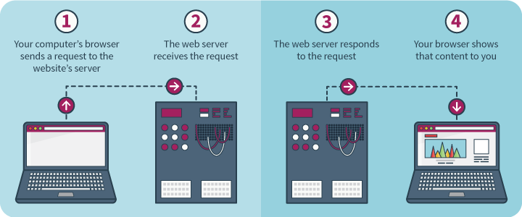
5.1 Cơ chế hoạt động của một trang Web
https://chungminhtu.github.io/WebSiteHoatDongNTN/#4
https://viblo.asia/p/mot-trang-web-hoat-dong-nhu-the-nao-djeZ1DBoKWz

Slide 4
5.1 Cơ chế hoạt động của một trang Web
Web động
Các trang web được sinh ra tự động tại thời điểm có yêu cầu từ phía người dùng
Các ngôn ngữ được sử dung có thể là PHP, ASP và ASP.NET
Sau đó các HTML kết quả sẽ được trả về cho trình duyệt hiển thị

Slide 5
5.2. Cài đặt Web Server (IIS)
Internet Information Service (IIS)
Một phần mềm máy chủ web có thể mở rộng của Microsoft
IIS hỗ trợ HTTP, HTTPS, FTP, FTPS, SMTP và NNTP
Hỗ trợ biên dịch ASP.NET và PHP
Để cài đặt IIS
Control Panel >> Programs and Features >> Turn Windows features on or off >> Internet Information Services >> World Wide Web Services

Slide 6
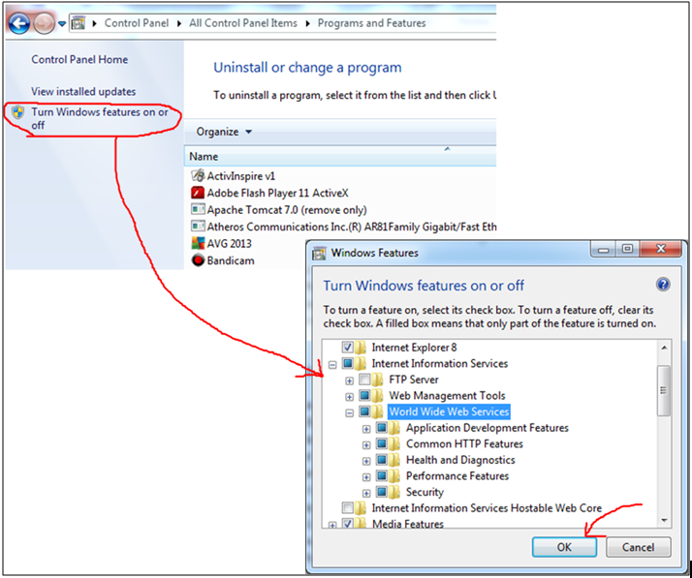
5.2. Cài đặt Web Server (IIS)
Để cài đặt IIS
Control Panel >> Programs and Features >> Turn Windows features on or off >> Internet Information Services >> World Wide Web Services

Slide 7
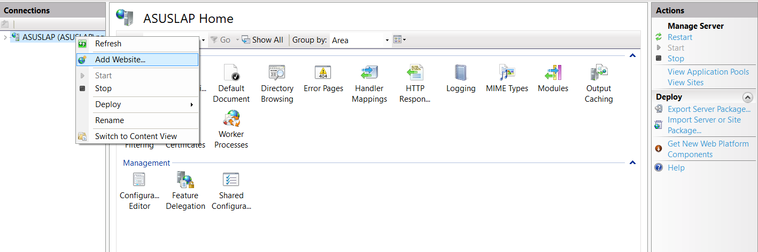
5.2. Cài đặt Web Server (IIS)
https://dthphuongsp.wordpress.com/2015/10/06/su-dung-iis-de-tao-server-ao-cho-website-asp-net/
Notes:
https://dthphuongsp.wordpress.com/2015/10/06/su-dung-iis-de-tao-server-ao-cho-website-asp-net/

Slide 8
5.2. Cài đặt Web Server (IIS)
Nhập một số thông tin cần thiết cho cửa sổ Add Website
Site name: Tên Website của bạn
Physical Path: Đường dẫn đến thư mục Website của bạn
Type: Chọn kiểu http hoặc https (để mặc định là http)
IP Address: Có thể tuỳ chỉnh hoặc để mặc định thì sẽ hiểu là localhost
Port: Nhập 1 port nào đó mà máy chưa sử dụng (tránh các port 80, 443, . . . )
http://clbtinhoc.dntu.edu.vn/index.php/bai-2-cach-cau-hinh-iis-trong-windows-7-de-chay-asp-net/
Notes:
https://dthphuongsp.wordpress.com/2015/10/06/su-dung-iis-de-tao-server-ao-cho-website-asp-net/

Slide 9
5.2. Cài đặt Web Server (IIS)
Sau khi thêm thành công, bạn có thể truy nhập web site một cách trực tiếp từ trình duyệt: http://localhost:44311
http://clbtinhoc.dntu.edu.vn/index.php/bai-2-cach-cau-hinh-iis-trong-windows-7-de-chay-asp-net/
Notes:
https://dthphuongsp.wordpress.com/2015/10/06/su-dung-iis-de-tao-server-ao-cho-website-asp-net/

Slide 10
5.3. Giới thiệu công nghệ Asp.net
Các đặc điểm chung
Mô hình xử lý sự kiện của ASP.NET
Cách tạo trang web Asp.net, phân biệt codeInline và behind

Slide 11
5.3.1 Các đặc điểm chung
Trang asp.net sẽ được biên dịch thành tệp tin dll mà phía server có thể thực thi
Tự động sinh ra mã HTML cho các điều khiển tương ứng với từng trình duyệt khác nhau
Hỗ trợ nhiều ngôn ngữ khác nhau trong cùng một ứng dụng

Slide 12
5.3.1 Các đặc điểm chung
Là một nền tảng ứng dụng web phía máy chủ mã nguồn mở được thiết kế cho việc phát triển các trang web động
Được phát triển bởi Microsoft, cho phép LTV tạo ra các website, ứng dụng web và các dịch vụ web
Hỗ trợ các nền tảng ASP.NET MVC, ASP.NET API và ASP.NET Web Pages

Slide 13
5.3.1 Các đặc điểm chung
Microsoft Visual Studio
Là một môi trường phát triển tích hợp của Microsoft.
Hỗ trợ tạo ra các ứng dụng như website, ứng dụng web, các dịch vụ web, các ứng dụng di động
Sử dụng các nền tảng phát triển như Windows API, Windows Form, Windows Presentation Foundation, Windows Store và Silverlight.
Có thể biên dịch cả managed code và unmanaged code

Slide 14
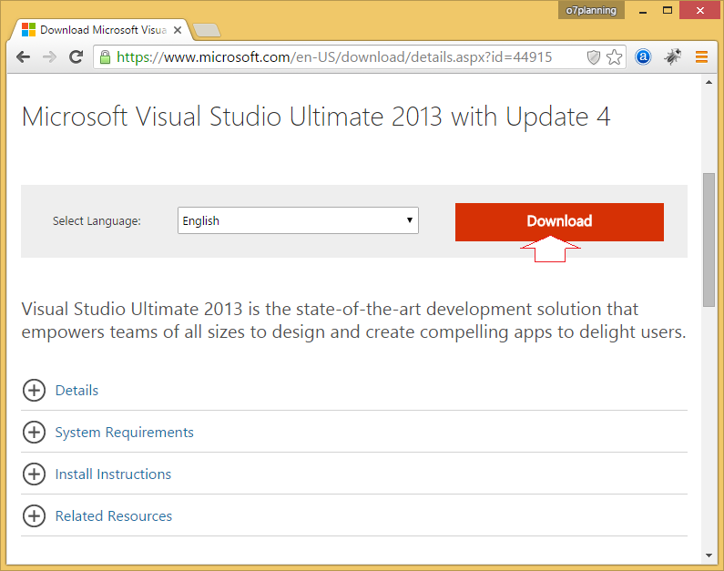
5.3.1 Các đặc điểm chung
Cài đặt VS 2013 Ultimate
https://www.microsoft.com/en-US/download/details.aspx?id=44915

Slide 15
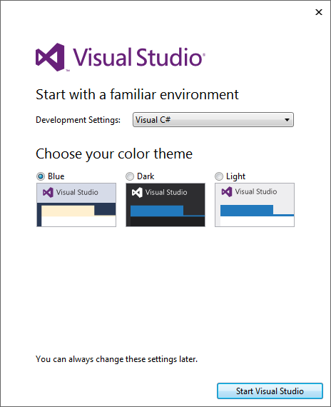
5.3.1 Các đặc điểm chung
Cài đặt VS 2013 Ultimate
http://download.microsoft.com/download/1/E/0/1E0AA8D0-F5D4-45A8-9CA6-D9DC8A54DE3E/vs2013.4_ult_enu.iso

Slide 16
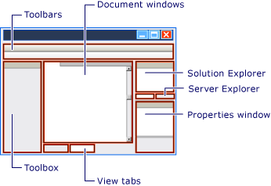
5.3.1 Các đặc điểm chung

Slide 17
5.3.1 Các đặc điểm chung
Microsoft Visual Basic.net
Một ngôn ngữ đa hình và hướng đối tượng, được triển khai trên nền .NET Framework
Được phát triển dựa trên sự thành công lớn của VB
Không có sự rõ ràng trong cấu truc nhưng gần với ngôn ngữ tự nhiên (English)

Slide 18
5.3.1 Các đặc điểm chung
For row = 1 To rows
For column = 1 To row
Write("{0,-2} ", current)
current += 1
Next
WriteLine()
Next

Slide 19
5.3.1 Các đặc điểm chung
Microsoft C#
Một ngôn ngữ lập trinh mới được thiết kế để xây dựng các ứng dụng doanh nghiệp
Tương thích và hỗ trợ C, C++, C#, các kiểu type safe, và hướng đối tượng
Gần gũi với ngôn ngữ C/C++

Slide 20
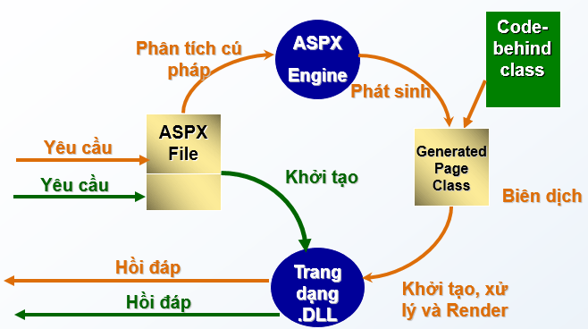
5.3.2. Mô hình xử lý sự kiện
Quá trình xử lý trang aspx
https://www.mastercode.vn/blog/asp-net-mvc/bai-1-tong-quan-ve-asp-net.59

Slide 21
5.3.3. Cách tạo ra một trang aspx
Inline code:
Cơ chế giống như trong asp truyền thống,
Tất cả mã nguồn và HTML được lưu trữ trong một tệp *.aspx
Mã nguồn được nhúng trong một hay nhiều khối mã kịch bản
Thường phổ biến trong việc tạo các trang web đơn giản

Slide 22
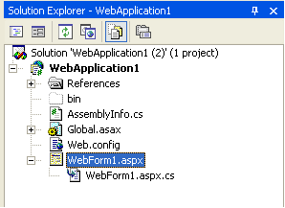
5.3.3. Cách tạo ra một trang aspx
Behind code:
Mã nguồn và mã HTML, cũng như các mã kịch bản (javascript) sẽ được lưu trữ trong 02 tệp riêng biệt

Slide 23
5.3.3. Cách tạo ra một trang aspx
Tạo một ứng dụng asp.net:
Cần chú ý các kiểu website
File System: không cần cài đặt IIS, VS sẽ tự tạo web server riêng để thực thi ứng dụng
Local HTTP: cần có IIS và khai báo URL đã được ánh xạ
FTP: sử dụng giao thức này để quản lý các tệp trong website

Slide 24
5.3.3. Cách tạo ra một trang aspx
Một ứng dụng asp.net:
Các thư mục App_Data (chứa các tệp dữ liệu như xml, sql server),
App_Code (chứa các tệp mã nguồn, được tổ chức theo ý của Dev): *.cs, *.vb
App_Themes: chứa các tệp giao diện, *.skin, *.css hoặc các file hình ảnh

Slide 25
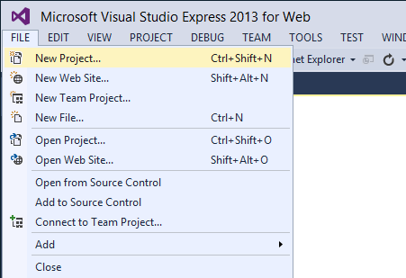
5.3.3. Cách tạo ra một trang aspx
Tạo một ứng dụng asp.net sử dụng VS

Slide 26
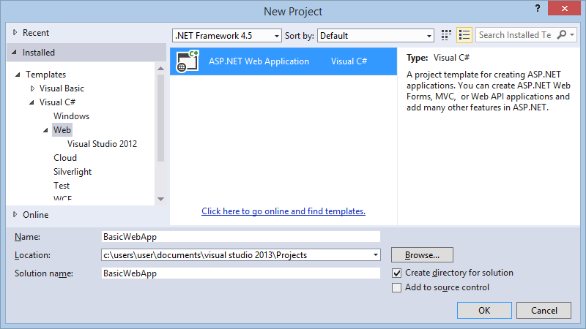
5.3.3. Cách tạo ra một trang aspx
Tạo một ứng dụng asp.net sử dụng VS

Slide 27
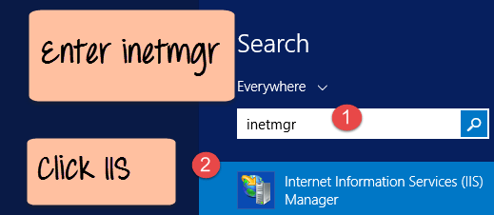
5.3.3. Cách tạo ra một trang aspx
Tạo một ứng dụng asp.net sử dụng IIS

Slide 28
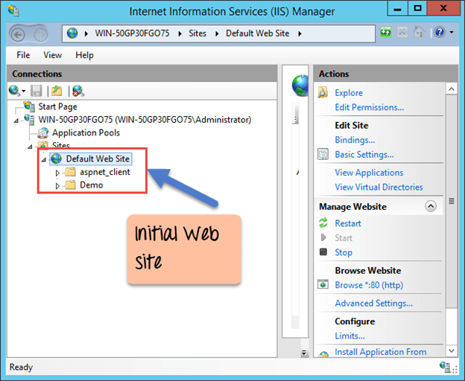
5.3.3. Cách tạo ra một trang aspx
Tạo một ứng dụng asp.net sử dụng IIS

Slide 29
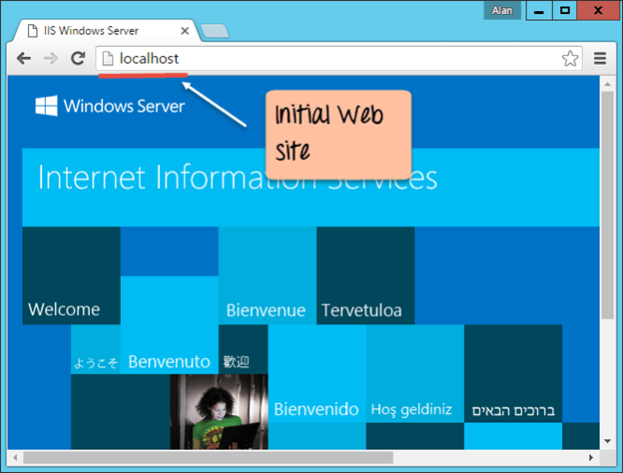
5.3.3. Cách tạo ra một trang aspx
Tạo một ứng dụng asp.net sử dụng IIS

Slide 30
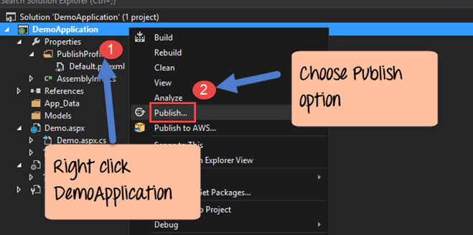
5.3.3. Cách tạo ra một trang aspx
Publish một website đến IIS thông qua File copy
http://www.guru126.com/deploying-website-iis.html

Slide 31
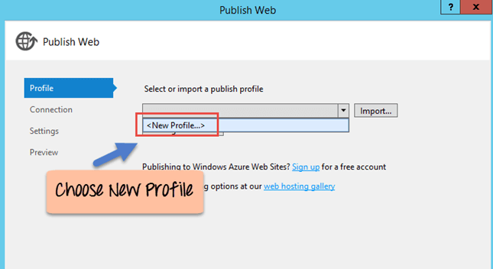
5.3.3. Cách tạo ra một trang aspx
Publish một website đến IIS thông qua File copy

Slide 32
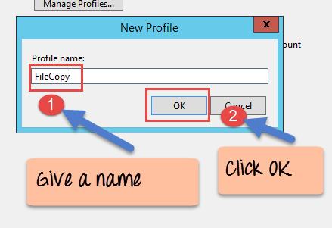
5.3.3. Cách tạo ra một trang aspx
Publish một website đến IIS thông qua File copy
http://www.guru126.com/deploying-website-iis.html

Slide 33
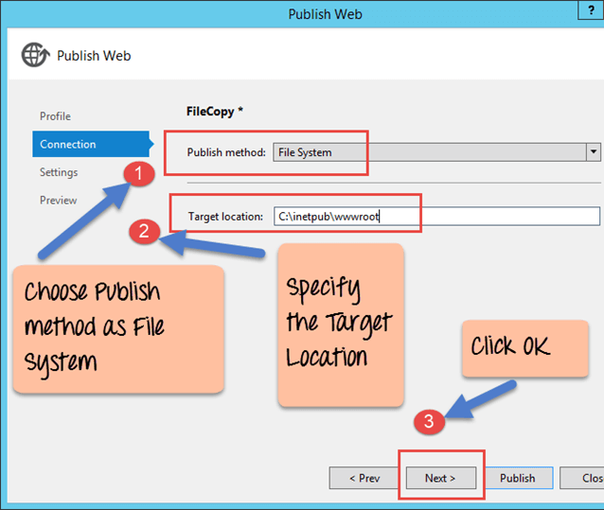
5.3.3. Cách tạo ra một trang aspx
Publish một website đến IIS thông qua File copy
http://www.guru126.com/deploying-website-iis.html

Slide 34
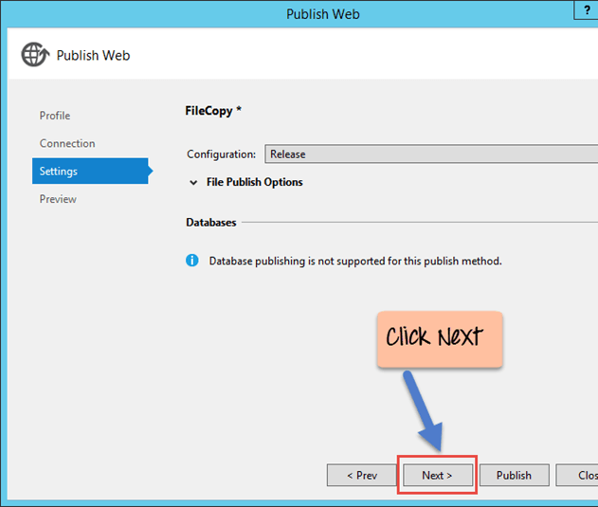
5.3.3. Cách tạo ra một trang aspx
Publish một website đến IIS thông qua File copy
http://www.guru126.com/deploying-website-iis.html

Slide 35
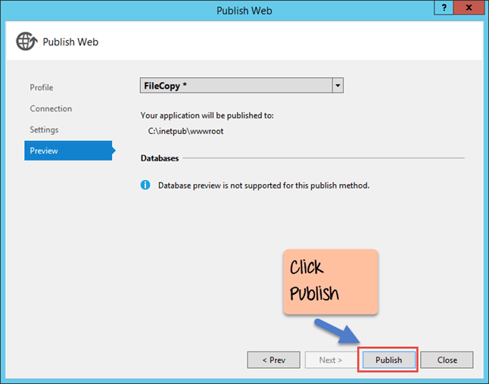
5.3.3. Cách tạo ra một trang aspx
Publish một website đến IIS thông qua File copy
http://www.guru126.com/deploying-website-iis.html

Slide 36
5.3.3. Cách tạo ra một trang aspx
Tạo website dạng một ứng dụng web
Application pool:
Có thể chứa một hoặc nhiều ứng dụng web,
Để cô lập các ứng dụng web với các thiết lập tách biệt,
Nếu một ứng dụng web bị lỗi (bị tấn công) sẽ không làm ảnh hưởng đến các ứng dụng khác (chạy trong các Application Pool khác)
http://www.guru126.com/deploying-website-iis.html

Slide 37
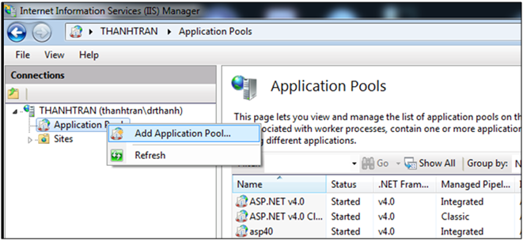
5.3.3. Cách tạo ra một trang aspx
Tạo Application pool:
http://clbtinhoc.dntu.edu.vn/index.php/bai-2-cach-cau-hinh-iis-trong-windows-7-de-chay-asp-net/

Slide 38
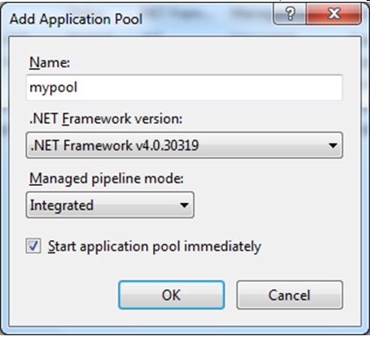
5.3.3. Cách tạo ra một trang aspx
Tạo Application pool:
http://clbtinhoc.dntu.edu.vn/index.php/bai-2-cach-cau-hinh-iis-trong-windows-7-de-chay-asp-net/

Slide 39
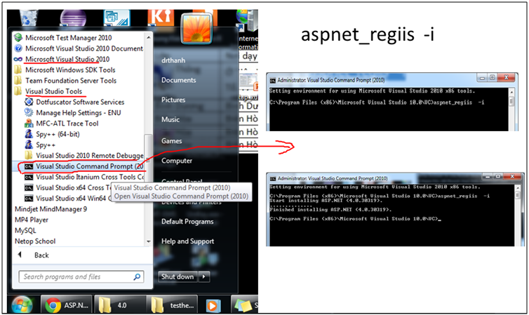
5.3.3. Cách tạo ra một trang aspx
Đăng ký asp.net vào hệ thống (cần sử dụng quyền Administrator)
http://clbtinhoc.dntu.edu.vn/index.php/bai-2-cach-cau-hinh-iis-trong-windows-7-de-chay-asp-net/

Slide 40
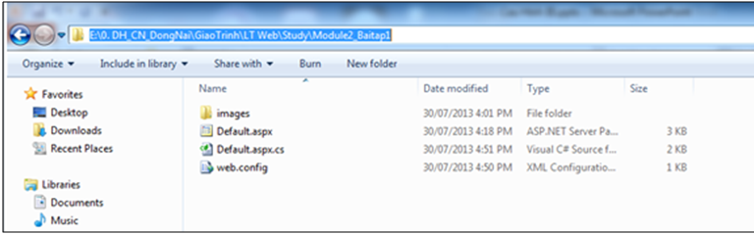
5.3.3. Cách tạo ra một trang aspx
Lấy đường dẫn thư mục chứa mã nguồn của website
http://clbtinhoc.dntu.edu.vn/index.php/bai-2-cach-cau-hinh-iis-trong-windows-7-de-chay-asp-net/

Slide 41
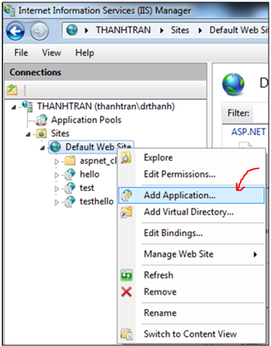
5.3.3. Cách tạo ra một trang aspx
Bổ sung ứng dụng trong IIS
http://clbtinhoc.dntu.edu.vn/index.php/bai-2-cach-cau-hinh-iis-trong-windows-7-de-chay-asp-net/

Slide 42
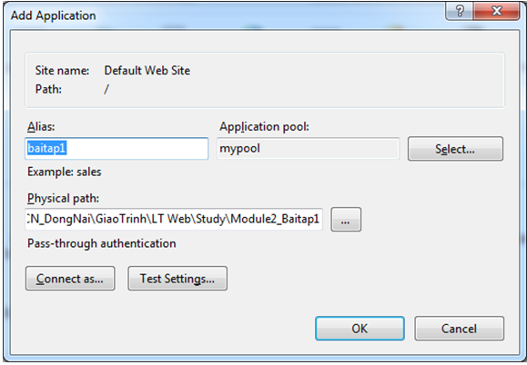
5.3.3. Cách tạo ra một trang aspx
Bổ sung ứng dụng trong IIS
http://clbtinhoc.dntu.edu.vn/index.php/bai-2-cach-cau-hinh-iis-trong-windows-7-de-chay-asp-net/

Slide 43
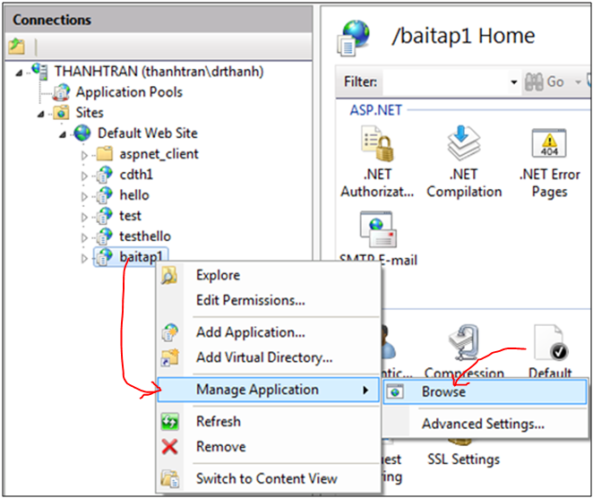
5.3.3. Cách tạo ra một trang aspx
Bổ sung ứng dụng trong IIS
http://clbtinhoc.dntu.edu.vn/index.php/bai-2-cach-cau-hinh-iis-trong-windows-7-de-chay-asp-net/

Slide 44
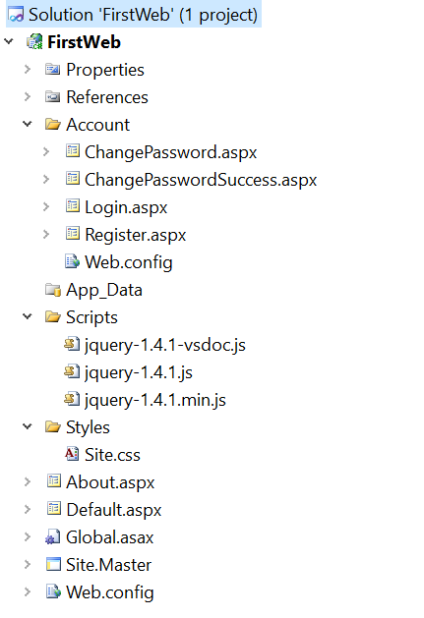
5.3.3. Cách tạo ra một trang aspx
Cấu trúc của một WebApp

Slide 45

5.4. Cấu hình ứng dụng web ASP.NET trong web.config
Cấu hình trong các ứng dụng web
Để lưu trữ các thiết lập liên quan đến các ứng dụng
Lưu trữ các thông tin, dữ liệu
Xử lý các sự kiện cho các đối tượng Application và Session

Slide 46
5.4. Cấu hình ứng dụng web ASP.NET trong web.config
Tệp web.config
Web.config là một tập tin văn bản được sử dụng để lưu trữ thông tin cấu hình của một ứng dụng, được tự động tạo ra khi chúng ta tạo mới ứng dụng web.
Tập tin web.config được viết theo định dạng XML.
Web.config được tạo kế thừa các giá trị từ tập tin Windows\Microsoft. NET\Framework\[Framework Version]\CONFIG\machine.config

Slide 47
5.4. Cấu hình ứng dụng web ASP.NET trong web.config
Tệp web.config
<!--
<?xml version="1.0"?>
<configuration>
<configSections>
...........
</configSections>
<system.web>
..........
</system.web>
</configuration>
-->

Slide 48
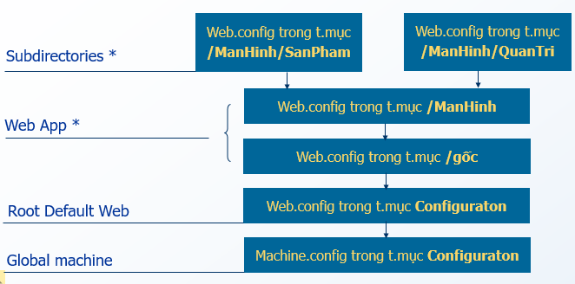
5.4. Cấu hình ứng dụng web ASP.NET trong web.config
Notes:
Trình tự xử lý:
Các khai báo trong Machine.config được truy xuất trước
Các khai báo trong Web.config đựơc đưa vào caches, viết đè lên các khai báo trước đó của Machine.config
Nếu có tập tin Web.config trong thư mục gốc của Web site, tập tin này sẽ được đọc vào cache, viết đè lên các khai báo trước đó
Nếu có tập tin Web.config trong thư mục con của ứng dụng Web, tập tin này sẽ được đọc vào cache, viết đè lên các khai báo trước đó. Thông thường tập tin này chỉ cấu hình cho các tập tin và thư mục con của thư mục con này. (Chi tiết sẽ được minh họa trong các bài 6 và 7 )

Slide 49
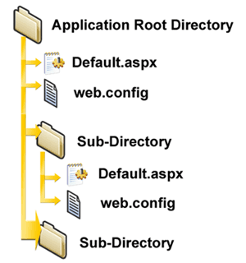
5.4. Cấu hình ứng dụng web ASP.NET trong web.config
Tệp tin cấu hình được xử lý
Machine.config >> Web.config trong Configuaraton >> Web.config trong các thư mục con

Slide 50
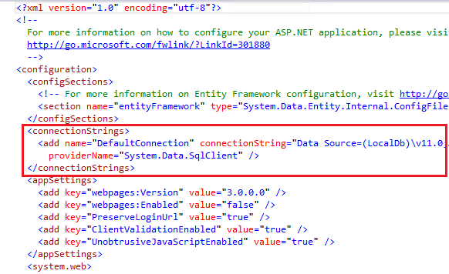
5.4. Cấu hình ứng dụng web ASP.NET trong web.config
Tệp web.config:
Tệp văn bản tuân theo định dạng xml để lưu trữ thông tin cấu hình của một ứng dụng
Được tạo ra một cách tự động khi một ứng dụng web được tạo
Thường được gán các giá trị dùng chung trong toàn bộ ứng dụng web: connection_string

Slide 51
5.4. Cấu hình ứng dụng web ASP.NET trong web.config
Tệp web.config:
Có thể ghi đè lên một số khai báo trong Machine.config
mỗi ứng dụng và các thư mục con của ứng dụng Web có thể có tệp Web.config riêng

Slide 52
5.4. Cấu hình ứng dụng web ASP.NET trong web.config
<configuration>
<configSections>
<sectionGroup>
</sectionGroup>
</configSections>
<system.web>
</system.web>
<connectionStrings>
</connectionStrings>
<appSettings>
</appSettings>
…………………………………………………………………………………………………………
…………………………………………………………………………………………………………
…………………………………………………………………………………………………………
</configuration>

Slide 53
5.4. Cấu hình ứng dụng web ASP.NET trong web.config
Thiết lập ngôn ngữ và bật tắt chế độ debug
defaultLanguage: qui định ngôn ngữ mặc định của ứng dụng, ở đây là C#
debug: bật tắt chế độ bắt lỗi của ứng dụng
<!--
<compilation debug="true"/>
-->

Slide 54
5.4. Cấu hình ứng dụng web ASP.NET trong web.config
Cấu hình về thông báo lỗi
Cho phép quản lý việc xử lý lỗi khi có các ngoại lệ phát sinh
Mode: RemoteOnly, On và Off
RemoteOnly: cho phép người dung thấy thông báo lỗi hoặc trang thông báo lỗi được chỉ định qua defaultDirect (nếu có)
Thông báo lỗi gồm: mã lỗi và mô tả tương ứng
<!--
<customErrors mode="RemoteOnly“defaultRedirect="ThongBaoLoi.aspx"/>
-->
Notes:
Cho phần bài tập về nhà để viết cách truy nhập Connection String

Slide 55
5.4. Cấu hình ứng dụng web ASP.NET trong web.config
AppSettings
Cho phép lưu trữ các dữ liệu như connection string, đường dẫn tệp, URL, các cổng hoặc các cặp giá trị tùy biến
<appSettings>
<add key="AppKey" value="APLJI12345AFAFAF8126126BDFG"/>
</appSettings>
//Phương thức 1:
string key = ConfigurationManager.AppSettings["AppKey"];
Response.Write(key);
//Phương thức 2:
Configuration config = WebConfigurationManager.OpenWebConfiguration("~/");
KeyValueConfigurationElement Appsetting = config.AppSettings.Settings["AppKey"];
Response.Write(Appsetting.Key + " <br/>" + "Value:" + Appsetting.Value);
Notes:
Cho phần bài tập về nhà để viết cách truy nhập Connection String

Slide 56
5.4. Cấu hình ứng dụng web ASP.NET trong web.config
ConnectStrings
Cho phép lưu trữ các dữ liệu như connection string
<connectionStrings>
<add name ="cnn" connectionString ="Initial Catalog = master;
Data Source =localhost; Integrated Security = true"/>
</connectionStrings>
//Method 1:
string cnn = ConfigurationManager.ConnectionStrings["conn"].ConnectionString;
//Methods 2:
Configuration config = WebConfigurationManager.OpenWebConfiguration("~/");
ConnectionStringSettings cnnstring;
if (config.ConnectionStrings.ConnectionStrings.Count > 0)
{
cnnstring = config.ConnectionStrings.ConnectionStrings["conn"];
if (cnnstring != null)
Response.Write("ConnectionString:" + cnnstring.ConnectionString);
else
Response.Write(" No connection string");
}
Notes:
Cho phần bài tập về nhà để viết cách truy nhập Connection String

Slide 57
5.4. Cấu hình ứng dụng web ASP.NET trong web.config
ConnectStrings – đọc dữ liệu
<appSettings>
<add key="ClientId" value="127605460617602"/>
<add key="RedirectUrl" value="http://localhost:49548/Redirect.aspx"/>
</appSettings>
using System.Configuration;
string clientId = ConfigurationManager.AppSettings["ClientId"];
string redirectUrl = ConfigurationManager.AppSettings["RedirectUrl"];
Notes:
Cho phần bài tập về nhà để viết cách truy nhập Connection String

Slide 58
5.4. Cấu hình ứng dụng web ASP.NET trong web.config
- Cấu hình về lỗi trong file web.config
<!--
<customErrors mode="RemoteOnly"/>
-->
MÃ HÓA VIEWSTATE
<system.web>
…
<machineKey validation="3DES"/>
…
</system.web>

Slide 59
5.4. Cấu hình ứng dụng web ASP.NET trong web.config
Cấu hình X-Frame-Options phòng chống tấn công Clickjacking
<httpProtocol>
<customHeaders>
<add name="X-Frame-Options" value="SAMEORIGIN" />
</customHeaders>
</httpProtocol>
X-Frame-Options
deny: chặn toàn bộ việc đọc dữ liệu từ các trang có gắn frame và iframe
sameorigin: chỉ cho phép đọc dữ liệu từ frame, iframe trong cùng domain
allow-from uri: trang có thể đọc dữ liệu từ uri được định nghĩa
ví dụ: allow-from uri: http://example.com

Slide 60
5.4. Cấu hình ứng dụng web ASP.NET trong web.config
Iframe (inline frame)
là một trang html được nhúng vào một trang html trên website
thường được dùng để chèn nội dung dạng như ảnh, quảng cáo
hacker thường lợi dụng để chèn mã iFrame với trang web mà họ tạo ra

Slide 61
5.4. Cấu hình ứng dụng web ASP.NET trong web.config
Cấu hình X-XSS-Protection chống tấn công Cross Site Scripting
<httpProtocol>
<customHeaders>
<add name="X-XSS-Protection" value="1; mode=block" />
</customHeaders>
</httpProtocol>
Bằng cách sử dụng X-XSS Protection với các chế độ
0: bộ lọc XSS bị vô hiệu hoá
1: bộ lọc XSS được kích hoạt và bảo vệ trang nếu phát hiện tấn công
1; mode=block: bộ lọc XSS được kích hoạt và ngăn chặn hiển thị trang nếu phát hiện tấn công

Slide 62
5.4. Cấu hình ứng dụng web ASP.NET trong web.config
Cấu hình để có thể tải lên các tệp lớn
maxRequestLength:
xác định ngưỡng giới hạn cho bộ đệm đầu vào theo đơn vị KB
Cho phép kiểm soát tổng kích thước tệp được tải
Dữ liệu lớn hơn ngưỡng đặt ra thì kết quả mặc định là lỗi ”Page not found”
<httpRuntime maxRequestLength="102400" executionTimeout="3600" />
Notes:
100MB là kích thước tối đa của tệp theo thiết lập trên

Slide 63
5.4. Cấu hình ứng dụng web ASP.NET trong web.config
Cấu hình để có thể tải lên các tệp lớn
ExecutionTimeout:
Thiết lập thời gian tối đa (tính bằng giây) cho một yêu cầu trước khi tự động “tắt” bởi ASP.NET
Mặc định là 110 giây
Nếu thời gian truy vấn kéo dài hơn, ngoại lệ sẽ được tạo (exception)
Notes:
https://docs.microsoft.com/en-us/aspnet/web-forms/overview/getting-started/getting-started-with-aspnet-45-web-forms/introduction-and-overview

Slide 64
5.4. Cấu hình ứng dụng web ASP.NET trong web.config
Cấu hình để có thể tải lên các tệp lớn
maxAllowedContentLength (IIS7):
Xác định kích thước tối đa của nọi dung trong một yêu cầu được hỗ trợ bởi IIS
Mặc định độ lớn sẽ là 30,000,000 bytes
<system.webServer>
<security>
<requestFiltering>
<requestLimits maxAllowedContentLength="104857600" />
</requestFiltering>
</security>
</system.webServer>
Notes:
https://docs.microsoft.com/en-us/aspnet/web-forms/overview/getting-started/getting-started-with-aspnet-45-web-forms/introduction-and-overview

Slide 65
5.4. Cấu hình ứng dụng web ASP.NET trong web.config
<system.web>
<!-- maxRequestLength for asp.net, in KB -->
<httpRuntime maxRequestLength="15360" ></httpRuntime>
</system.web>
<system.webServer>
<security>
<requestFiltering>
<!-- maxAllowedContentLength, for IIS, in bytes -->
<requestLimits maxAllowedContentLength="15728640" ></requestLimits>
</requestFiltering>
</security>
</system.webServer>
Notes:
https://docs.microsoft.com/en-us/aspnet/web-forms/overview/getting-started/getting-started-with-aspnet-45-web-forms/introduction-and-overview

Slide 66
Tài liệu tham khảo

